Slide 1
数据结构
期末常考12题

Slide 2
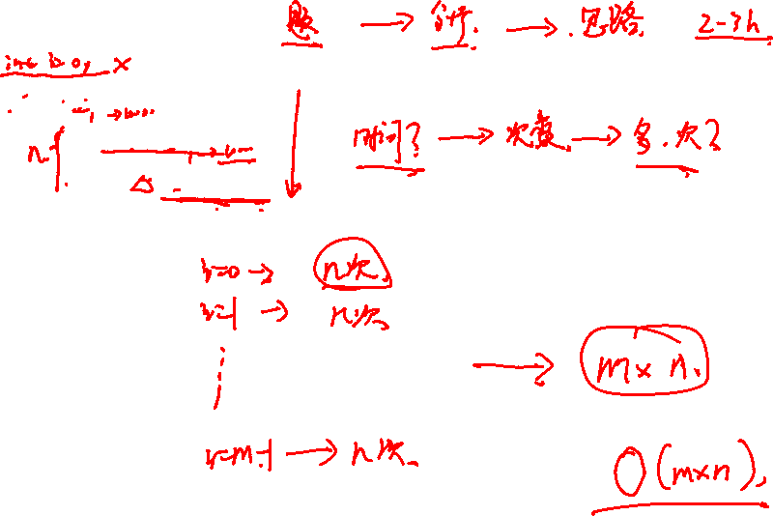
1、时间复杂度
for (i=0;i<m;i++) for (j=0;j<n;j++) A[i][j]=i*j;

Slide 3
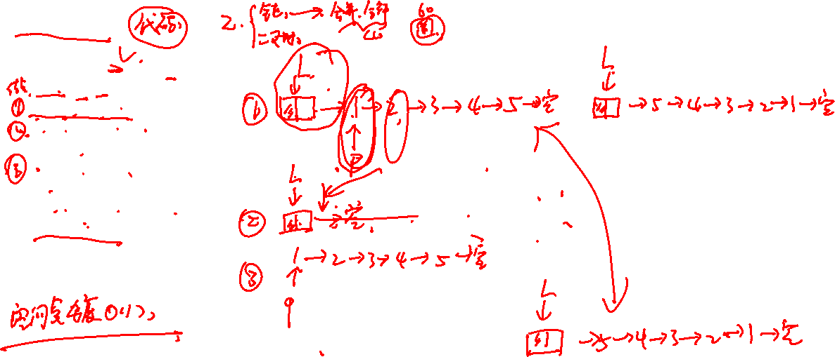
2、链表逆置
void listReverse(linkedList &L){
node *p,*s;
p = L->next;
L->next = NULL;
while(p) {
s = p;
p = p->next;
s->next = L->next;
L->next = s;
}
}

Slide 4
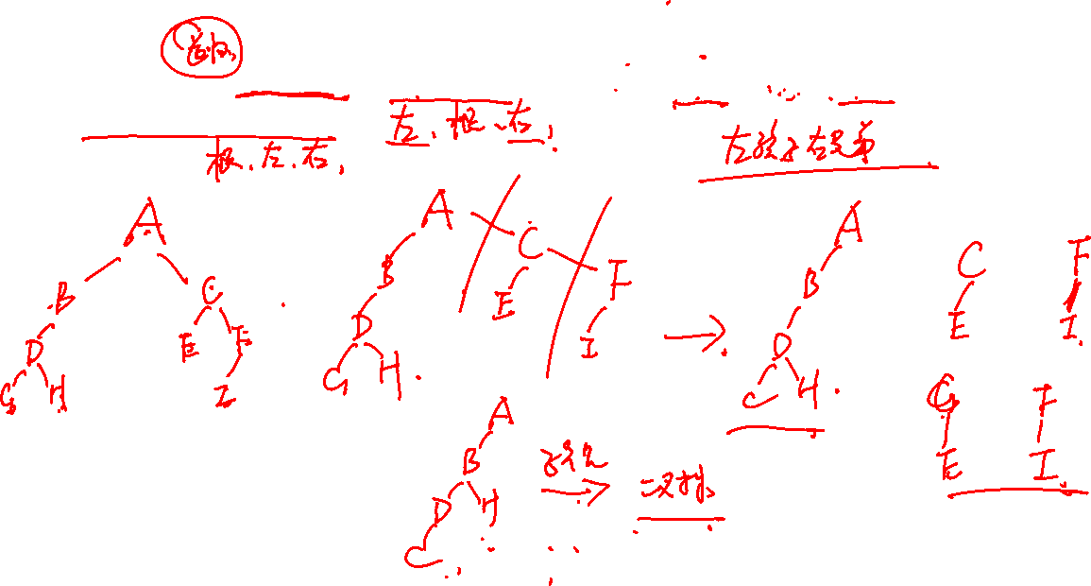
3、二叉树的遍历，与森林转换
已知一棵二叉树的先序序列和中序序列分别为ABDGHCEFI和GDHBAECIF，求其对应的二叉树，并将此二叉树转换成森林

Slide 5
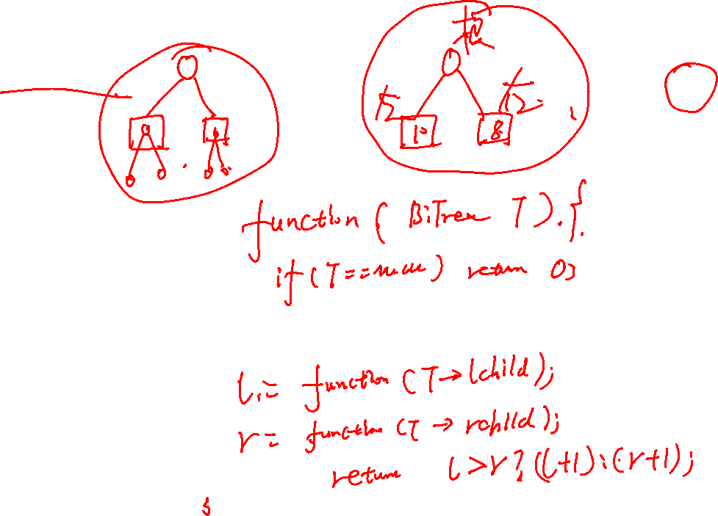
4、二叉树的递归
求二叉树的高度

Slide 6
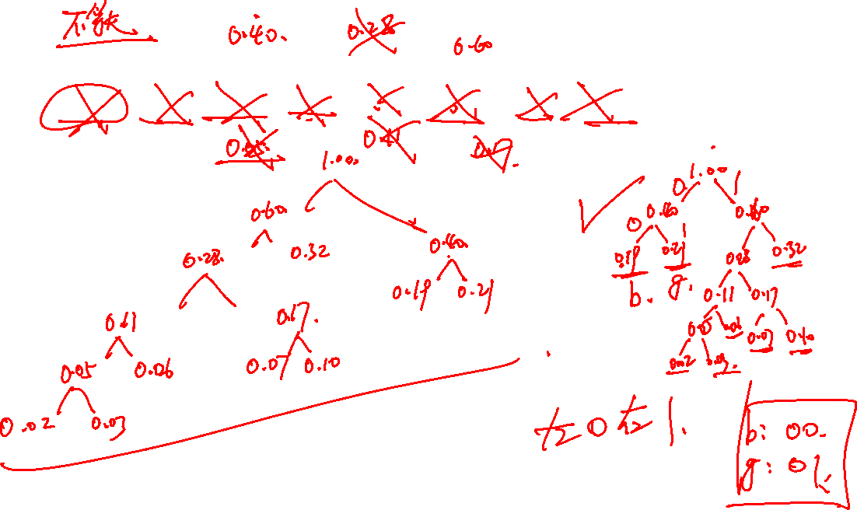
5、哈夫曼树
用于通信的电文由字符集{a,b,c,d,e,f,g,h}中的字母构成，这8个字母在电文中出现的概率分别为{0.07，0.19，0.02，0.06，0.32，0.03，0.21，0.10}。为这8个字母设计哈夫曼编码。

Slide 7
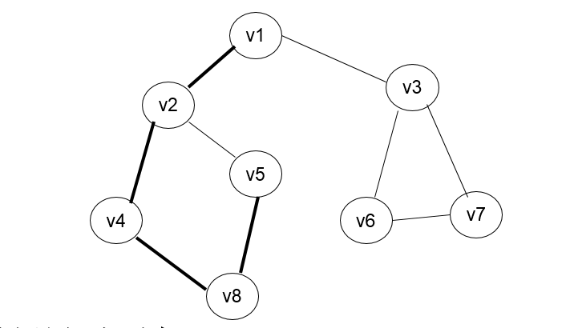
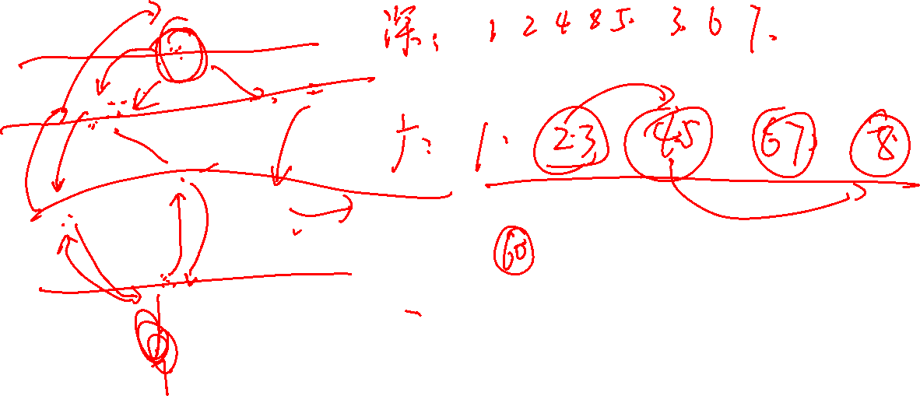
6、图的存储与遍历

Slide 8
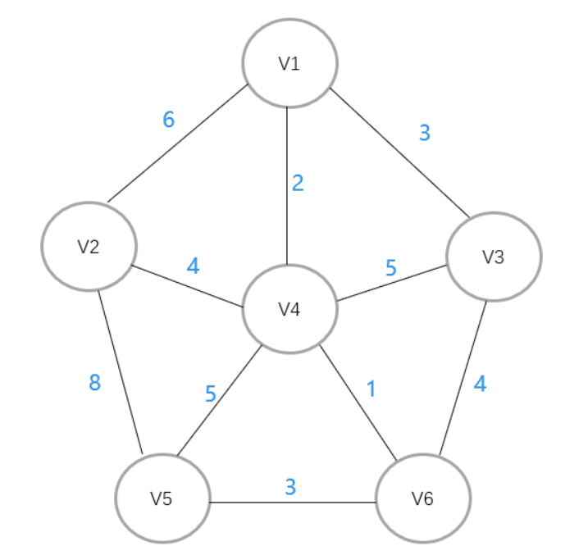
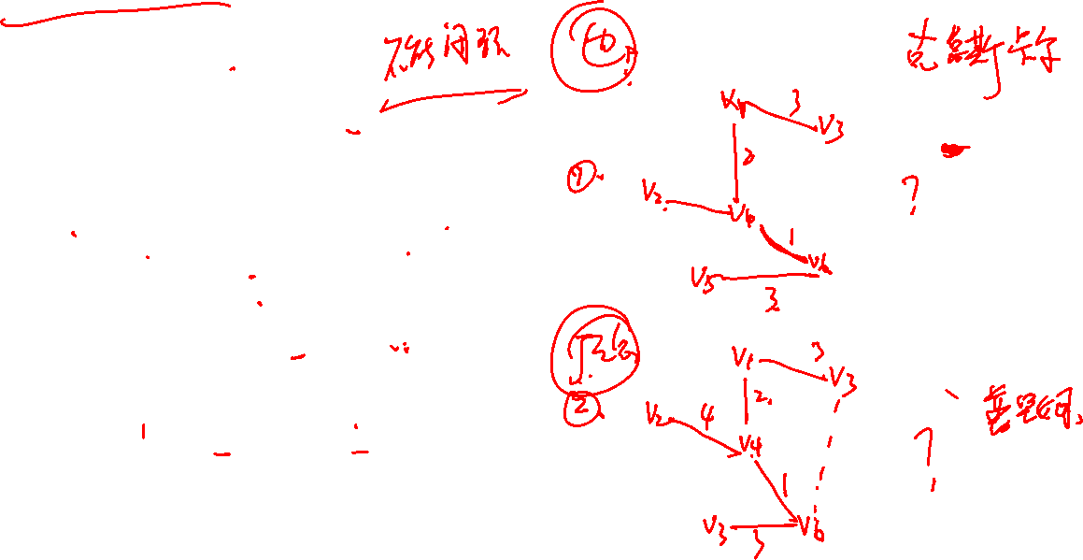
7、最小生成树

Slide 9
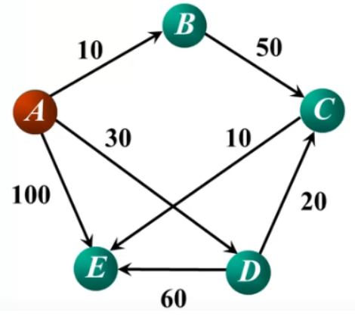
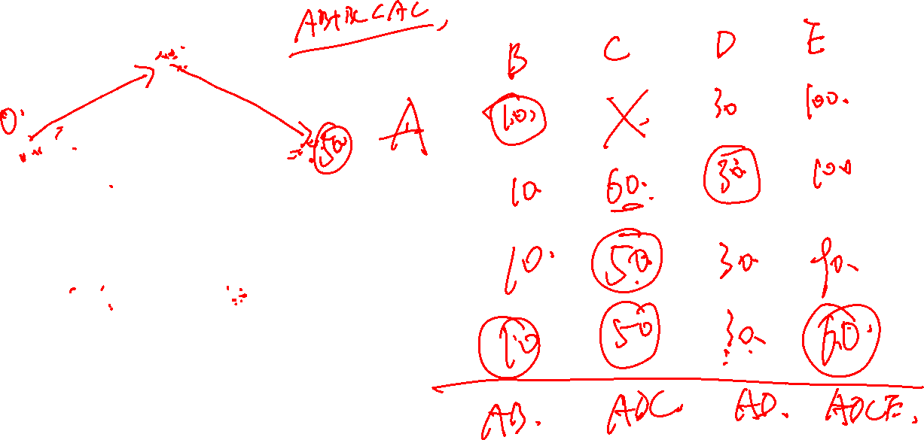
8、最短路径

Slide 10
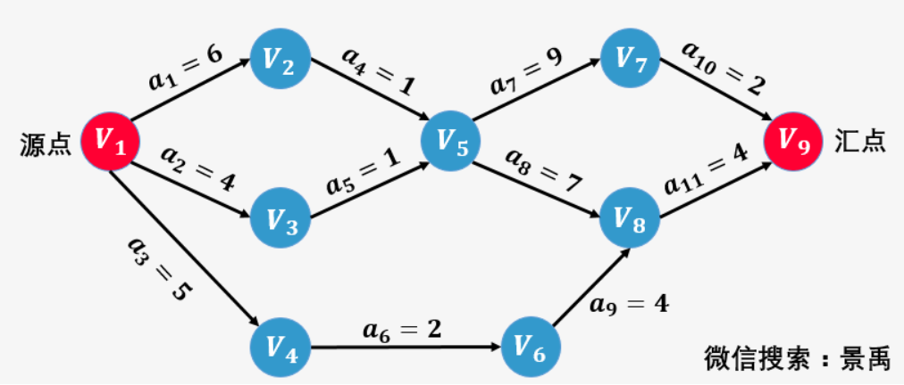

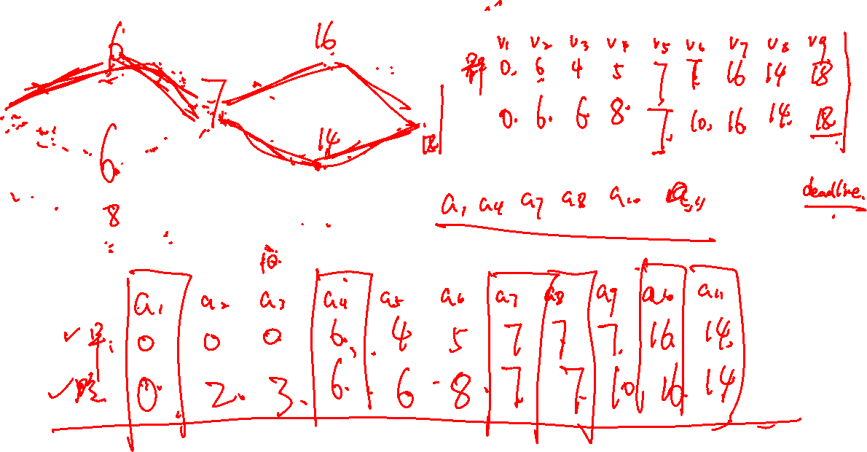
9、关键路径

Slide 11
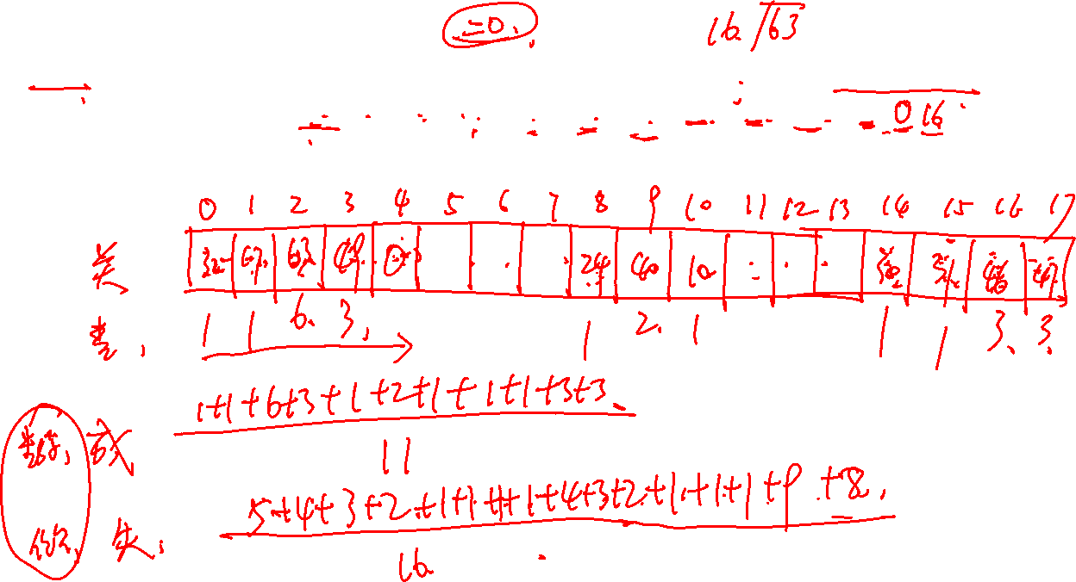
10、散列表
设哈希表的地址范围为 0～17，哈希函数为：H（key）=key%16。用线性探测法处理冲 突，输入关键字序列：（10，24，32，17，31，30，46，47，40，63，49），构造哈希表， 试回答下列问题：（1）画出哈希表的示意图。（2）假定每个关键字的查找概率相等，求查找成功和不成功时的平均查找长度。

Slide 12
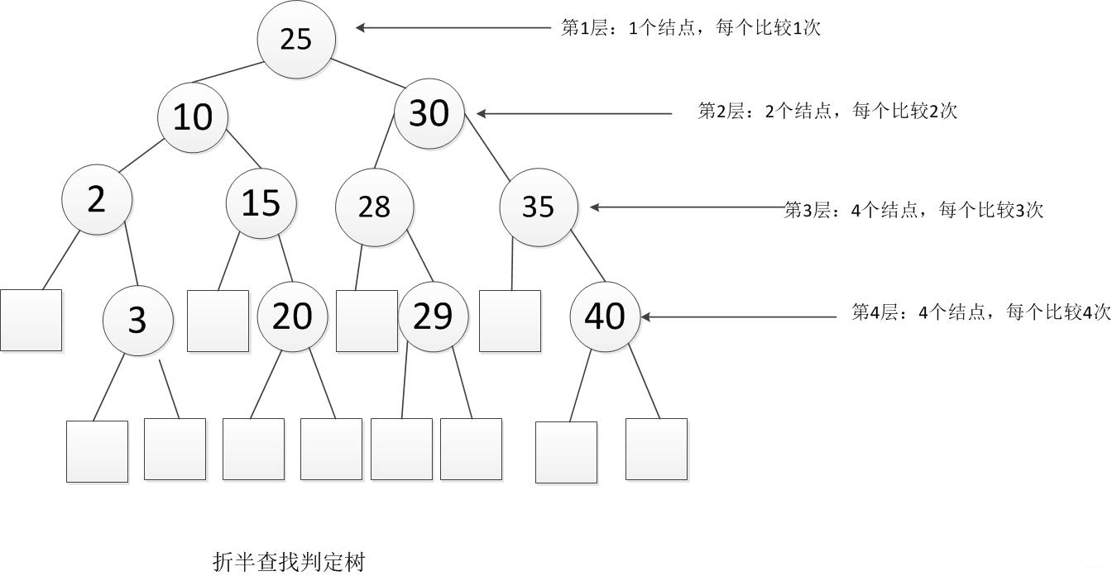
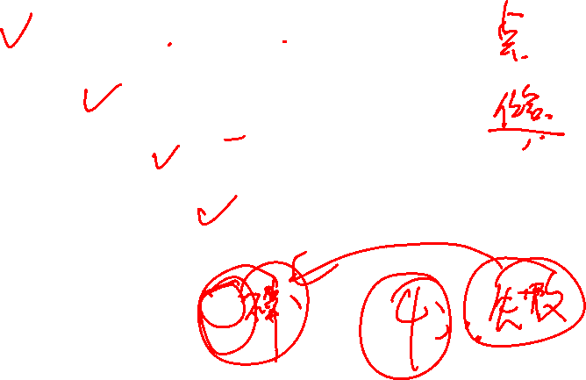
11、二叉查找树
给11个数据元素有序表（2,3,10,15,20,25,28,29,30,35,40）采用折半查找。则ASL成功和不成功分别是多少？

Slide 13
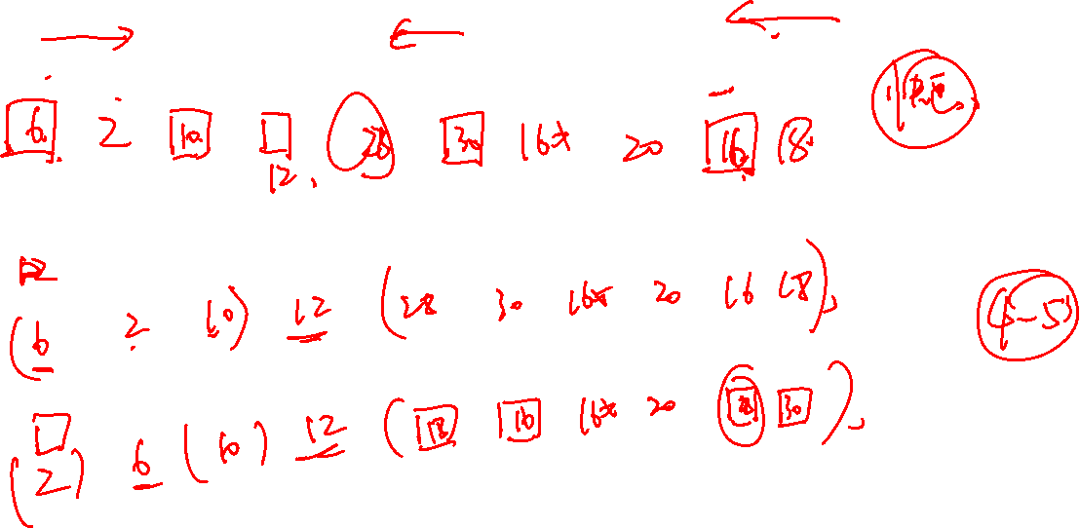
12、排序
{12 ， 2， 16 ， 30 ， 28， 10， 16* ， 20 ， 6， 18}

